Slide 1

Odločamo skupaj!
Participativni proračun Občine Lukovica
Predstavitve projekta in javni posveti po krajevnih skupnostih
26. - 29. 9. 2022

Slide 2
Kaj je participativni proračun?
Zakaj participativni proračun?
Participativni proračun je mehanizem vključevanja občanov v odločanje o porabi dela proračunskih sredstev, katerega namen je prenesti del odločanja neposredno na skupnost. Z njim lahko prebivalci sami prepoznavajo probleme in potrebe, predlagajo rešitve in določijo prioritete za izvedbo. Gre za orodje občanov, ne občine.
+ učinki: povečanje aktivacije prebivalcev pri razvoju občine in izboljšanju kakovosti bivanja v svojem okolju; sodelovanje prebivalcev; bolj enakomeren razvoj občine; zaupanje v demokratične postopke; povečanje učinkovitosti porabe sredstev; hitrejšo gospodarska rast; zmanjšanje socialnih razlik; večje identificiranje z in boljše ravnanje z infrastrukturo

Slide 3
80.000 EUR
Projekt bo izveden na območju celotne občine, a po posameznih območjih krajevnih skupnosti. Razdelitev sredstev glede na število prebivalcev po KS:
8.000 EUR – KS Blagovica
1.000 EUR – KS Češnjice
11.000 EUR – KS Krašnja
22.000 EUR – KS Lukovica
18.000 EUR – KS Prevoje
8.000 EUR – KS Rafolče
8.000 EUR – KS Trojane
4.000 EUR – KS Zlato Polje

Slide 4
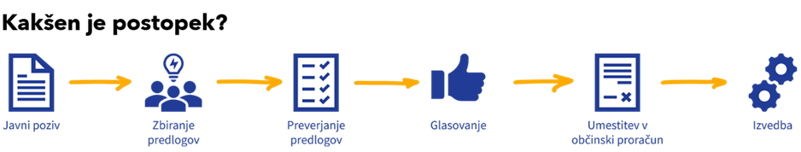
Postopek
in/ali

Slide 5
Zbiranje predlogov
Kdaj? 22.9.2022 - 24.10.2022 do 12.00
Kako? Na predpisanem obrazcu
Kam? Osebno v sprejemno pisarno, po navadni pošti, po e-pošti info@lukovica.si, predsedniku KS
Kdo? Vsaj 3 posamezniki nad 16 let s stalnim bivališčem v občini Lukovica, ki ne živijo v istem gospodinjstvu
Koliko? Max 3 projekti za izvedbo v katerikoli KS
Za koliko?
  1.000 EUR z ddv za KS Češnjice
  2.000 - 4.000 EUR z ddv za KS Zlato Polje
  3.000 - 5.000 EUR z ddv za KS Blagovica, Krašnja, Lukovica, Prevoje, Rafolče, Trojane

Slide 6
Merila za upravičenost projektov
Projekt so skupaj prijavile najmanj 3 osebe, ki so na dan oddaje projektnega predloga stare vsaj 16 let, imajo stalno bivališče v občini Lukovica in ne živijo v skupnem gospodinjstvu.
Posamezni prijavitelj je oddal manj kot 3 predloge.
Prijavitelj/i v projektu ne nastopa/jo kot izvajalec/i predlaganega projekta (ne kot fizične niti pravne osebe, ne kot lastniki izvajalcev, ne kot osebe, povezane s poslovodstvom izvajalcev).
Projekt je skladen z vsaj eno od občinskih prioritet: gospodarski, turistični oziroma kmetijski razvoj občine; varstvo okolja - zrak, tla, vodni viri, hrup, odpadki, drugo; vzgoja in izobraževanje; medgeneracijsko sodelovanje; šport in rekreacija; kultura, umetnost in kulturna dediščina; javne površine; lokalne prireditve; lokalna samooskrba s hrano; varnost; druge prioritete, pomembne za razvoj občine in za kvaliteto življenja prebivalcev.
Projekt se ne nanaša na vsebine, ki jih je Občina dolžna izvajati v skladu z Odlokom o gospodarskih javnih službah, npr. cestna infrastruktura, javna kanalizacija, javni vodovod, itd.
Projekt prispeva k uresničevanju javnega interesa na območju občine Lukovica.
Projekt je takšen, da je njegova izvedba v pristojnosti Občine Lukovica (na občinskih zemljiščih oziroma na občinski infrastrukturi oziroma je prijavitelj od lastnika pridobil pisno soglasje za odstop služnosti Občini Lukovica ali drugo pravico za poseg v prostor) in ga je mogoče izpeljati v okviru občinskih zmogljivosti.
Projekt še ni uvrščen v občinski načrt razvojnih programov.
Projekt ni v nasprotju z zakonodajo ali prostorskimi akti.
Projekt ne ustreza pogojem pridobitve nepovratnih sredstev iz drugih občinskih razpisov.
Projekt je časovno izvedljiv v proračunskem letu 2023.
Projekt je umeščen in bo izveden v eni od 8-ih krajevnih skupnosti: Blagovica, Češnjice, Krašnja, Lukovica, Prevoje, Rafolče, Trojane, Zlato Polje.
Projekt je finančno ovrednoten med 3.000 EUR in 5.000 EUR (z DDV) za izvedbo v krajevnih skupnostih Blagovica, Krašnja, Lukovica, Prevoje, Rafolče in Trojane, med 2.000 EUR in 4.000 EUR (z DDV) za izvedbo v krajevni skupnosti Zlato Polje ter 1.000,00 EUR (z DDV) za izvedbo v krajevni skupnosti Češnjice.
Vsak projekt je posredovan na ločenem Obrazcu za prijavo projekta.
Projekt je posredovan na Občino Lukovica do 24.10.2022 do 12.00 ure, v kolikor je bil oddan osebno ali po elektronski pošti oziroma do 22.10.2012, v kolikor je bil oddan po navadni pošti (upošteva se poštni žig).

Slide 7
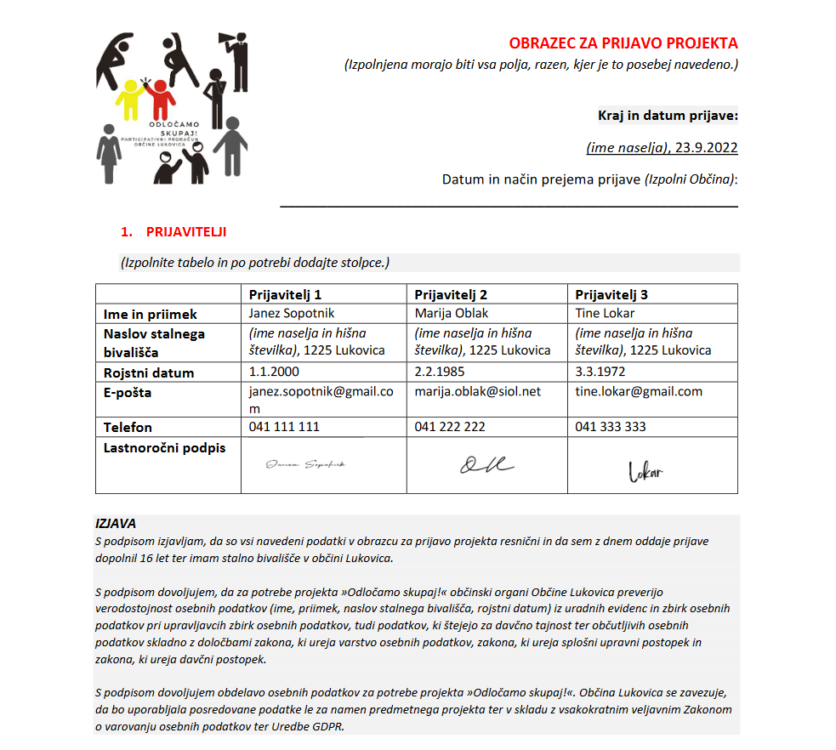
Primer izpolnjenega obrazca za prijavo

Slide 8
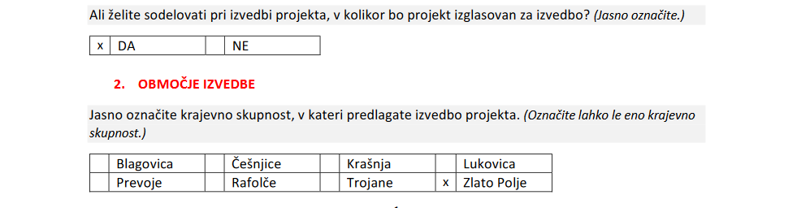
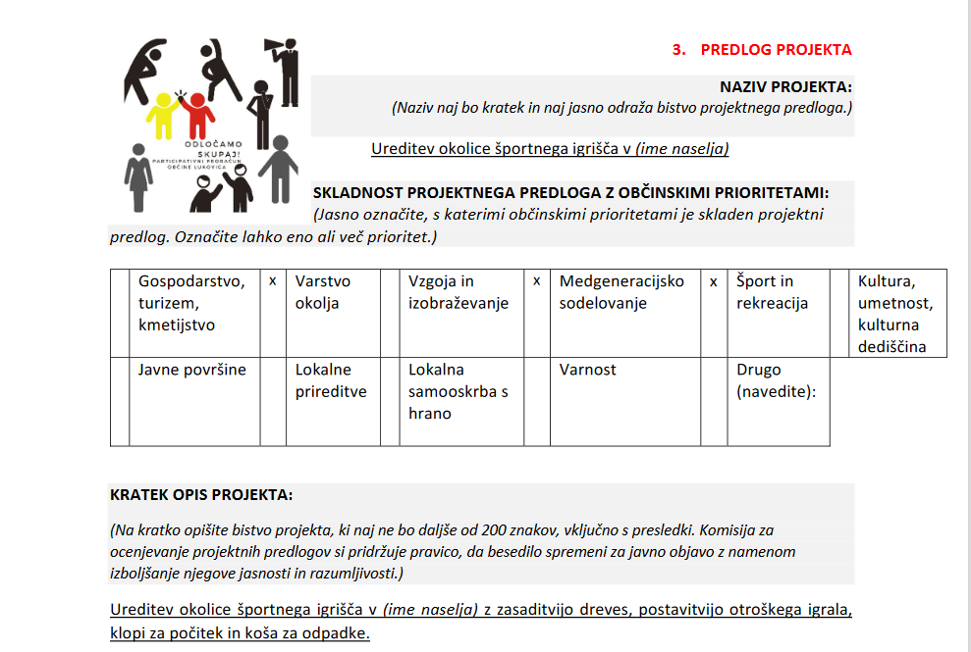
Primer izpolnjenega obrazca za prijavo

Slide 9
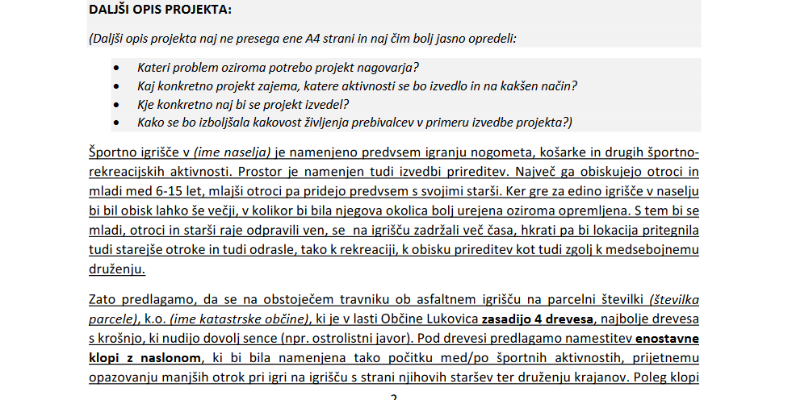
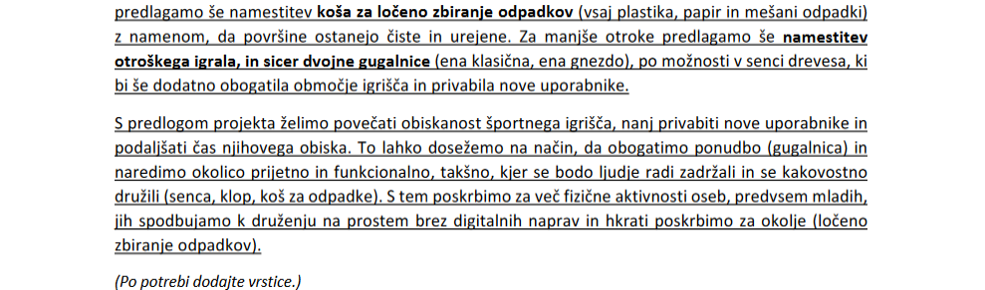
Primer izpolnjenega obrazca za prijavo

Slide 10
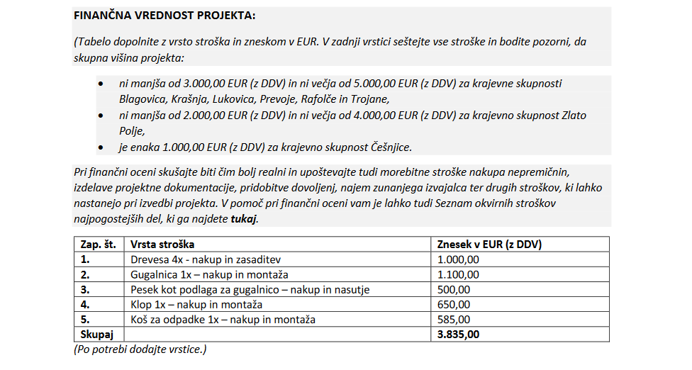
Primer izpolnjenega obrazca za prijavo

Slide 11
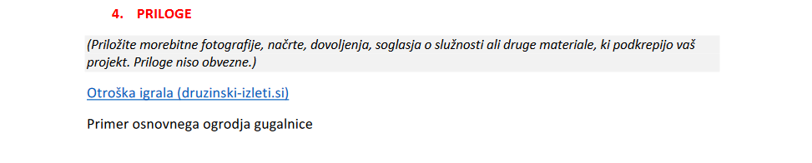

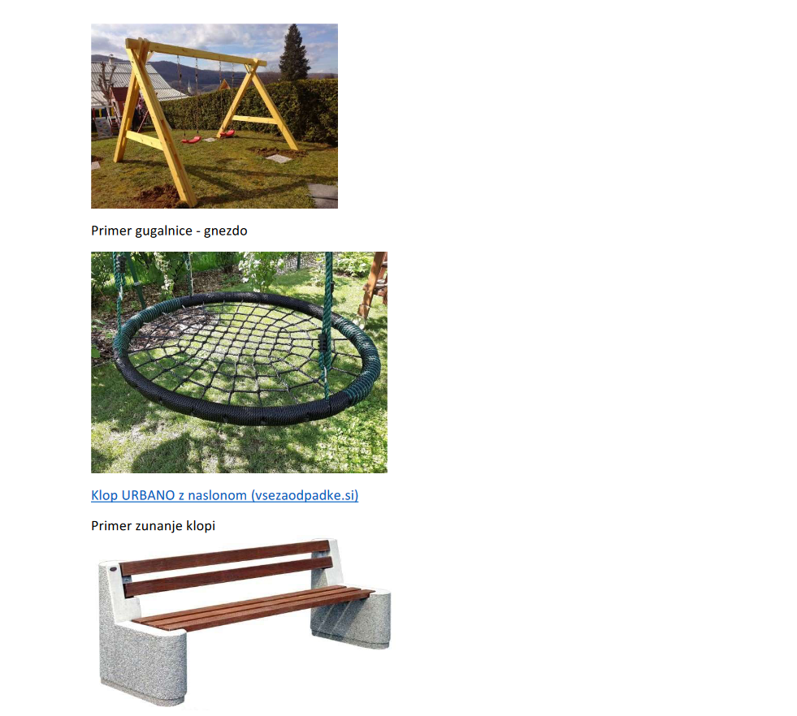
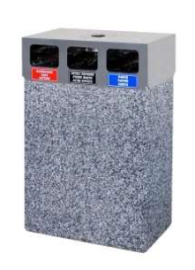
Primer izpolnjenega obrazca za prijavo

Slide 12
Primeri projektov
Postavitev pitnika, stojala za kolesa, košev za odpadke ter info table v Šmarjah (5.000 €)
Dva koša in narisano igrišče na rokometnem igrišču v Gradišču (3.000 €)
Predelava travniškega sadja v sadne lističe (promocija območja) (1.500 €)
Nagrade za izjemen dosežek, finančna pomoč za izvedbo projekta ali raziskovalne naloge ali štipendija za zelo perspektiven študij v tujini za srednješolce in študente (3.500 €)
Obnova vaškega vodnjaka (2.500 €)
Ukrepi za večjo prometno varnost in umiritev hitrosti - merilnik hitrosti prometa (3.000 €)
Gibanje za zrela leta (2.000 €)
Nova drevesa na vročih točkah občine (4.800 €)
Skupinskih tečaji smučarskega teka (4.200 €)
Postavitev vodnega hidranta v Zagorici (2.350 €)
Plezalna stena
Zalivalni sistem na nogometnem igrišču
Učilnica na prostem pri OŠ II

Slide 13
Preverjanje predlogov
Kdaj? 25. - 27.10.2022
Kdo? 5-članska "Komisija za ocenjevanje projektnih predlogov in ugotavljanje izidov glasovanja o projektnih predlogih participativnega proračuna za leto 2023 v Občini Lukovica": predsednica: Katka Bohinc (OU), člani: Zlatko Pečar (OU), Lea Berk (OU), Tadej Praznik (predstavnik mladih), Marijana Grošelj (predstavnica starejših)
Kako? Skladno z merili za upravičenost projektov, transparentno, z obrazložitvami, ki bodo javno objavljene / preverjanje finančne ustreznosti / pozivanje k dopolnitvam / izločanje, spreminjanje, dopolnjevanje ali združevanje predlogov

Slide 14
Glasovanje o projektih
Kdaj? Sreda, 2.11.2022 - nedelja., 6.11.2022
Kje? Sprejemna pisarna Občine Lukovica, od 8.00 do 12.00, v sredo še od 14.00 do 17.00
Kdo? Vsak občan/ka z dopolnjenimi 16. leti na dan glasovanja in s stalnim bivališčem v občini Lukovica. Z osebnim dokumentom!
Kako? Enkrat / za največ 3 projekte in le za projekte iz svoje KS / posameznemu projektu se podeli 3, 2 in 1 točko / pravilno glasovanje!

Slide 15
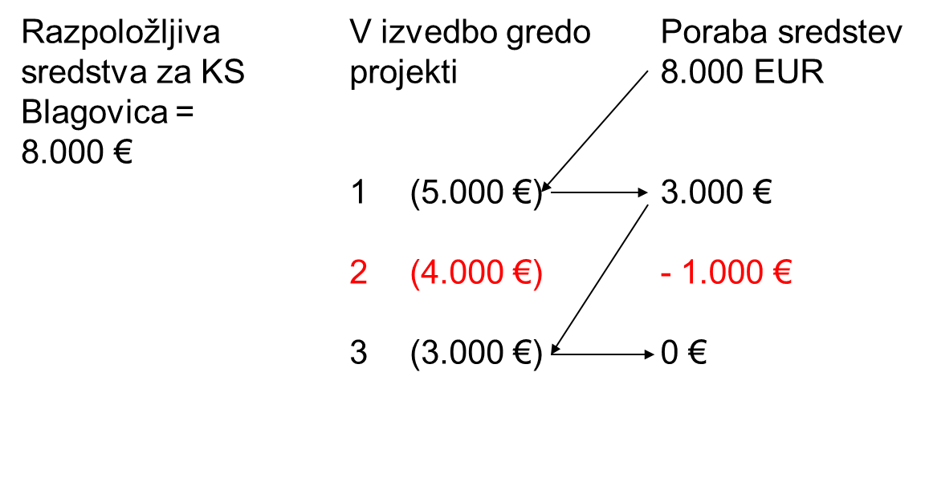
Izglasovani projekti
Med izglasovane projekte za posamezno KS se bodo umestili projekti po vrsti glede na število prejetih glasov, dokler skupna vrednost projektov ne preseže predvidenega zneska za posamezno KS. Če zadnji izbrani projekt preseže finančni okvir, se preskoči in se vključi naslednji po številu glasov, ki še ustreza finančnemu okviru.
V kolikor v posamezni KS vrednost izglasovanih projektov ne doseže predvidene vrednosti za to KS, se preostala sredstva prenesejo in dodajo v naslednji cikel izvajanja participativnega proračuna v letu 2023 za KS, kjer so sredstva ostala neporabljena.

Slide 16
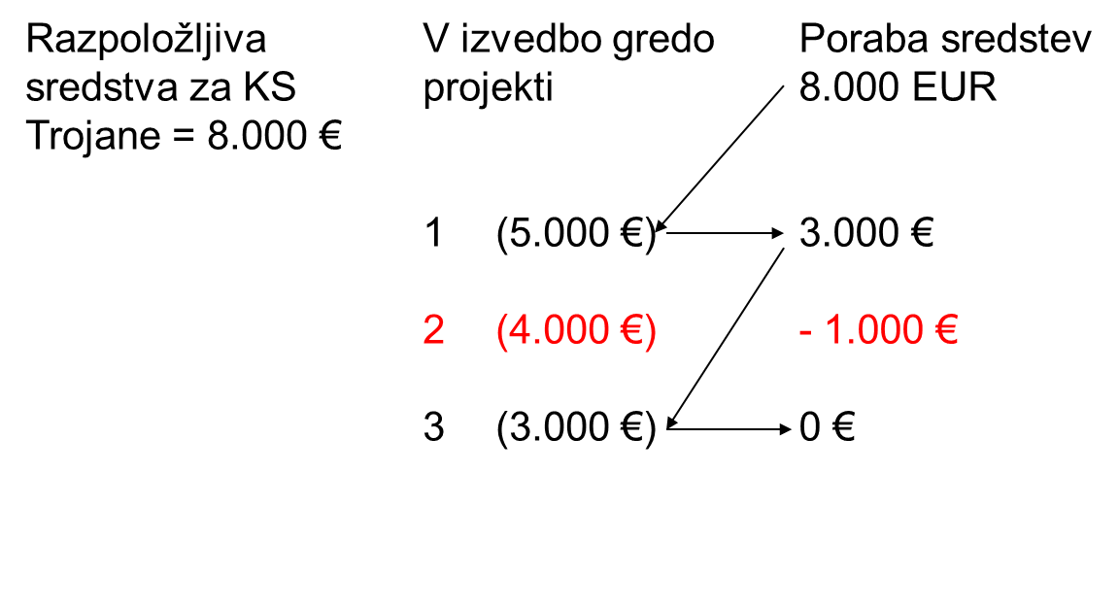
Izglasovani projekti
Med izglasovane projekte za posamezno KS se bodo umestili projekti po vrsti glede na število prejetih glasov, dokler skupna vrednost projektov ne preseže predvidenega zneska za posamezno KS. Če zadnji izbrani projekt preseže finančni okvir, se preskoči in se vključi naslednji po številu glasov, ki še ustreza finančnemu okviru.
V kolikor v posamezni KS vrednost izglasovanih projektov ne doseže predvidene vrednosti za to KS, se preostala sredstva prenesejo in dodajo v naslednji cikel izvajanja participativnega proračuna v letu 2023 za KS, kjer so sredstva ostala neporabljena.

Slide 17
Izglasovani projekti
Med izglasovane projekte za posamezno KS se bodo umestili projekti po vrsti glede na število prejetih glasov, dokler skupna vrednost projektov ne preseže predvidenega zneska za posamezno KS. Če zadnji izbrani projekt preseže finančni okvir, se preskoči in se vključi naslednji po številu glasov, ki še ustreza finančnemu okviru.
V kolikor v posamezni KS vrednost izglasovanih projektov ne doseže predvidene vrednosti za to KS, se preostala sredstva prenesejo in dodajo v naslednji cikel izvajanja participativnega proračuna v letu 2023 za KS, kjer so sredstva ostala neporabljena.
Češnjice – 1.000 EUR

Slide 18
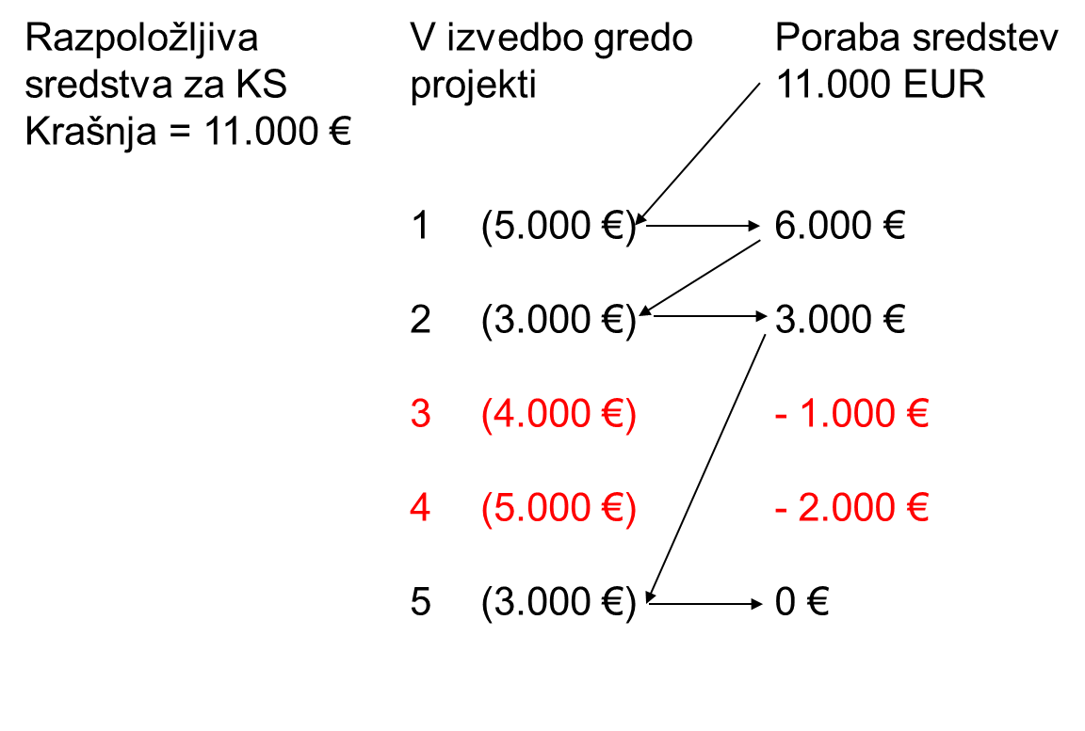
Izglasovani projekti
Med izglasovane projekte za posamezno KS se bodo umestili projekti po vrsti glede na število prejetih glasov, dokler skupna vrednost projektov ne preseže predvidenega zneska za posamezno KS. Če zadnji izbrani projekt preseže finančni okvir, se preskoči in se vključi naslednji po številu glasov, ki še ustreza finančnemu okviru.
V kolikor v posamezni KS vrednost izglasovanih projektov ne doseže predvidene vrednosti za to KS, se preostala sredstva prenesejo in dodajo v naslednji cikel izvajanja participativnega proračuna v letu 2023 za KS, kjer so sredstva ostala neporabljena.

Slide 19
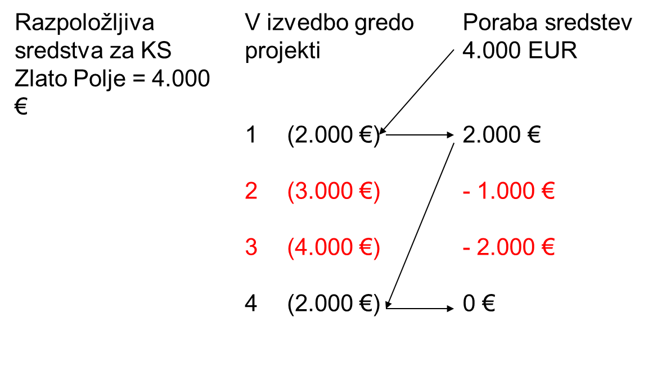
Izglasovani projekti
Med izglasovane projekte za posamezno KS se bodo umestili projekti po vrsti glede na število prejetih glasov, dokler skupna vrednost projektov ne preseže predvidenega zneska za posamezno KS. Če zadnji izbrani projekt preseže finančni okvir, se preskoči in se vključi naslednji po številu glasov, ki še ustreza finančnemu okviru.
V kolikor v posamezni KS vrednost izglasovanih projektov ne doseže predvidene vrednosti za to KS, se preostala sredstva prenesejo in dodajo v naslednji cikel izvajanja participativnega proračuna v letu 2023 za KS, kjer so sredstva ostala neporabljena.

Slide 20
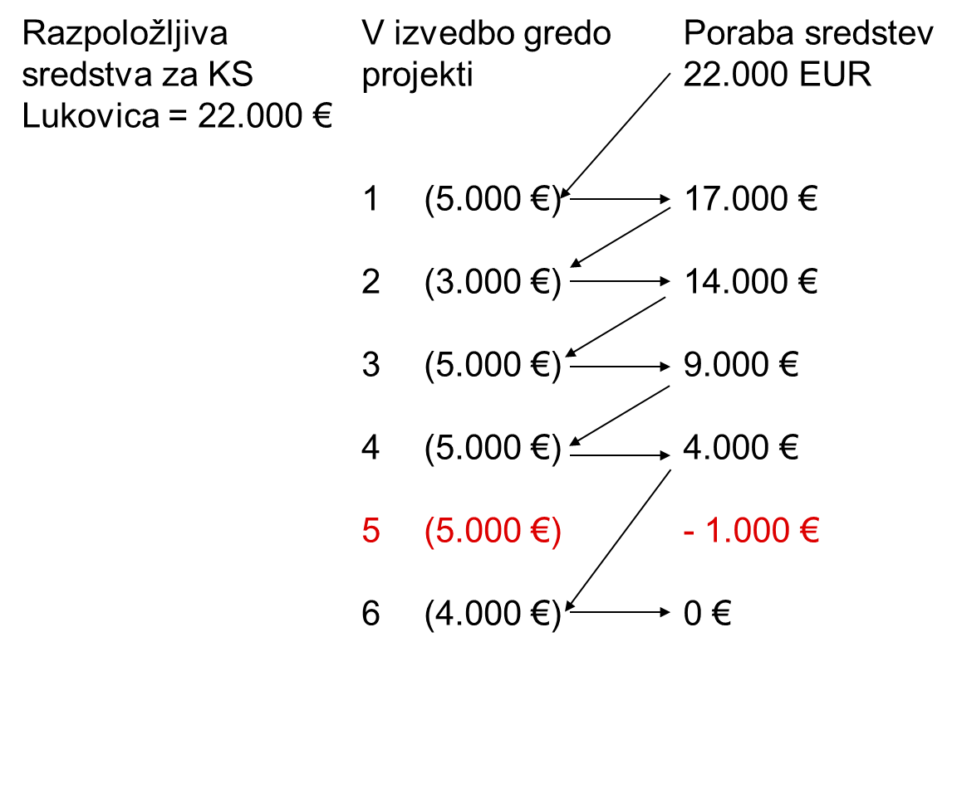
Izglasovani projekti
Med izglasovane projekte za posamezno KS se bodo umestili projekti po vrsti glede na število prejetih glasov, dokler skupna vrednost projektov ne preseže predvidenega zneska za posamezno KS. Če zadnji izbrani projekt preseže finančni okvir, se preskoči in se vključi naslednji po številu glasov, ki še ustreza finančnemu okviru.
V kolikor v posamezni KS vrednost izglasovanih projektov ne doseže predvidene vrednosti za to KS, se preostala sredstva prenesejo in dodajo v naslednji cikel izvajanja participativnega proračuna v letu 2023 za KS, kjer so sredstva ostala neporabljena.

Slide 21

Izglasovani projekti
Med izglasovane projekte za posamezno KS se bodo umestili projekti po vrsti glede na število prejetih glasov, dokler skupna vrednost projektov ne preseže predvidenega zneska za posamezno KS. Če zadnji izbrani projekt preseže finančni okvir, se preskoči in se vključi naslednji po številu glasov, ki še ustreza finančnemu okviru.
V kolikor v posamezni KS vrednost izglasovanih projektov ne doseže predvidene vrednosti za to KS, se preostala sredstva prenesejo in dodajo v naslednji cikel izvajanja participativnega proračuna v letu 2023 za KS, kjer so sredstva ostala neporabljena.

Slide 22
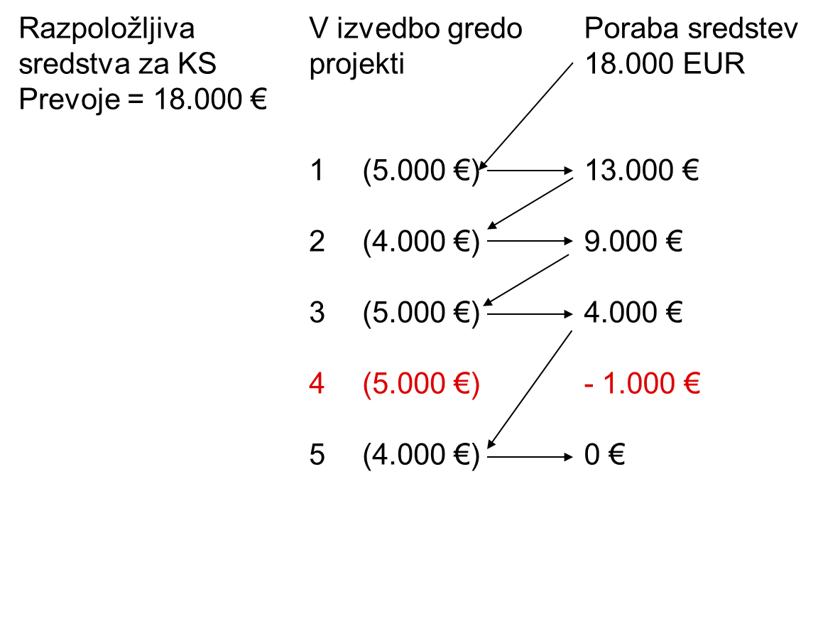
Izglasovani projekti
Med izglasovane projekte za posamezno KS se bodo umestili projekti po vrsti glede na število prejetih glasov, dokler skupna vrednost projektov ne preseže predvidenega zneska za posamezno KS. Če zadnji izbrani projekt preseže finančni okvir, se preskoči in se vključi naslednji po številu glasov, ki še ustreza finančnemu okviru.
V kolikor v posamezni KS vrednost izglasovanih projektov ne doseže predvidene vrednosti za to KS, se preostala sredstva prenesejo in dodajo v naslednji cikel izvajanja participativnega proračuna v letu 2023 za KS, kjer so sredstva ostala neporabljena.

Slide 23
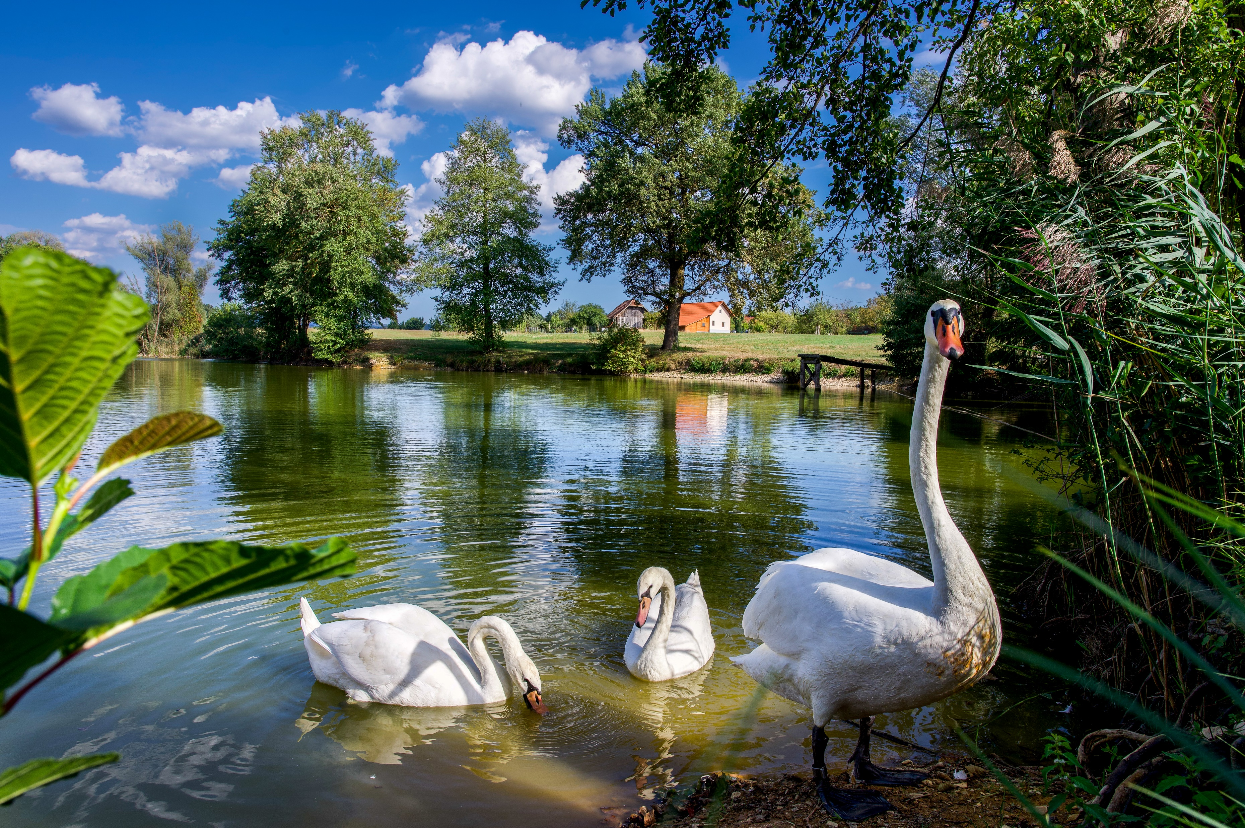
Hvala za vašo poroznost!
Q&A
Hvala za vašo pozornost!
Q&A

